Slide 1
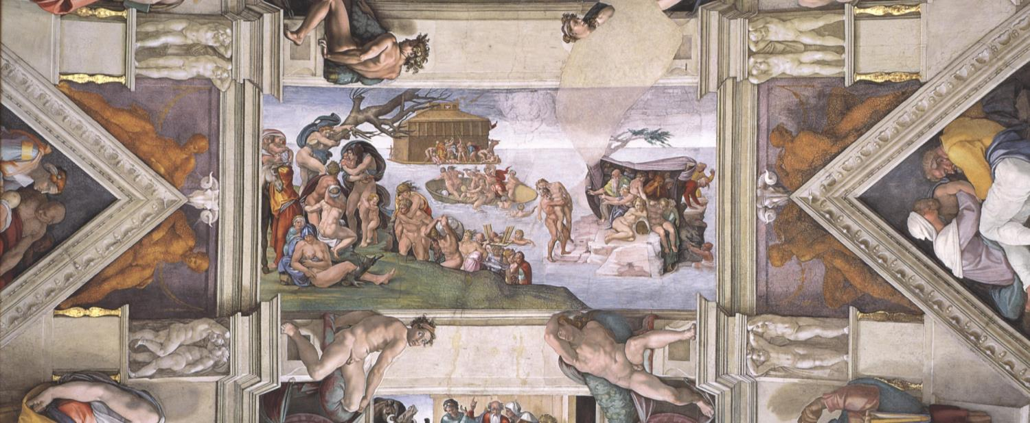
Volta della Sistina
Il Diluvio universale
Seconda parte

Slide 2
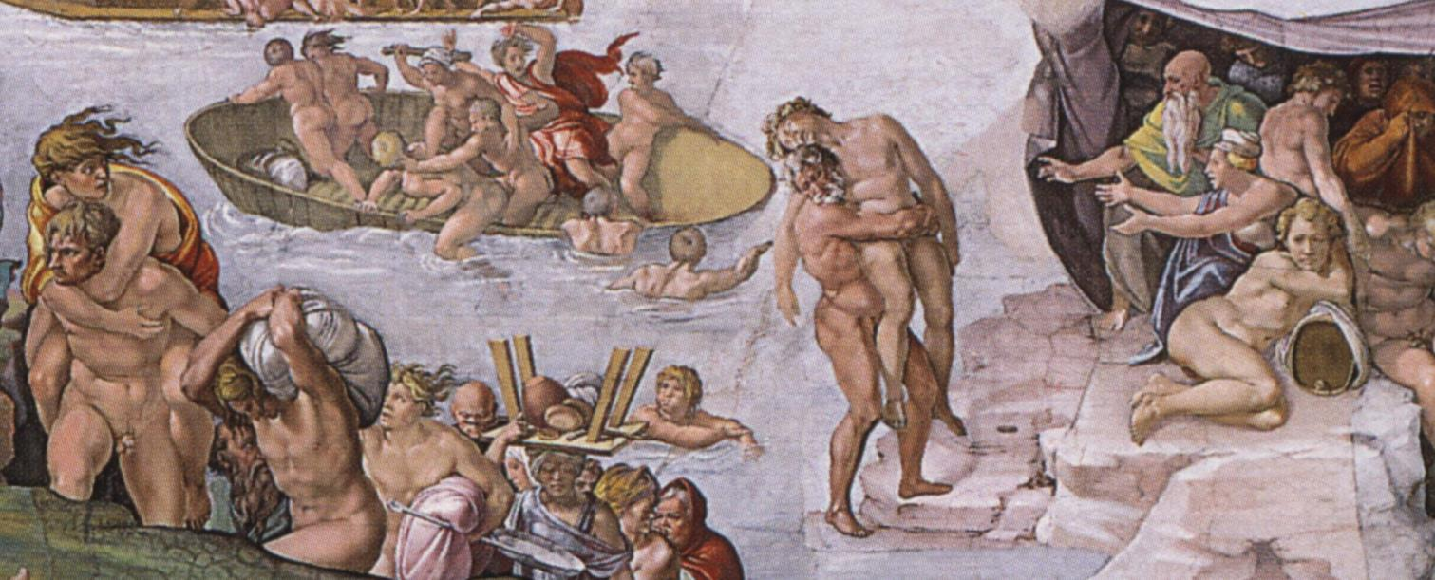
Gli altri tre gruppi appartengono al tempo
prima della Grazia (ante legem).
La figura riconosciuta come quella di Paolo
guarda verso la piccola isola rocciosa,
e precisamente là dove un uomo anziano, tutto nudo,
sorreggendo il cadavere di un uomo,
sale i tre gradini in pietra verso il piano dell’isola ormai angusto.

Slide 3
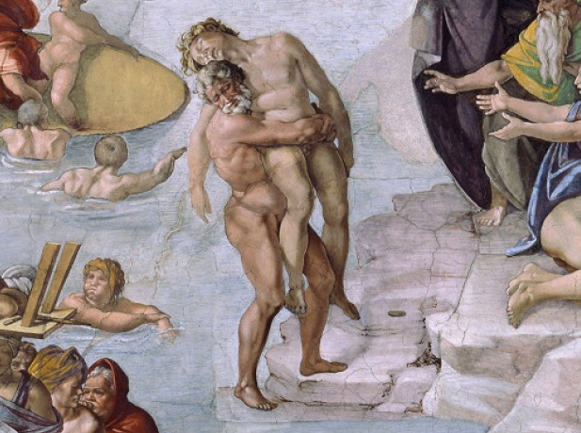

Slide 4
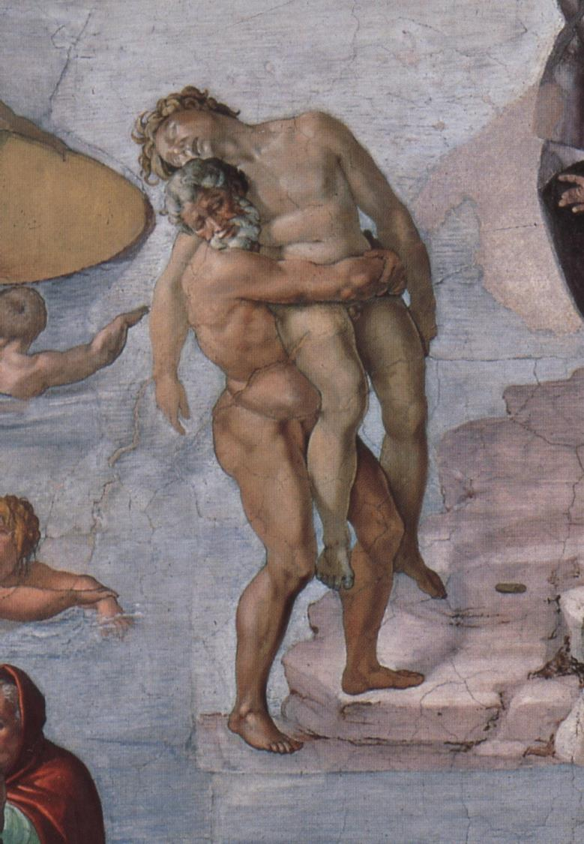
Il corpo del morto
è ben più giovane
di colui che lo porta.
Possiamo considerare il gruppo come espressione
del Padre con il figlio morto; l’intera raffigurazione
ricorda allora
quella della cosiddetta
Pietà del Padre,
in cui Dio padre
presenta all’umanità
il proprio Figlio morto.

Slide 5
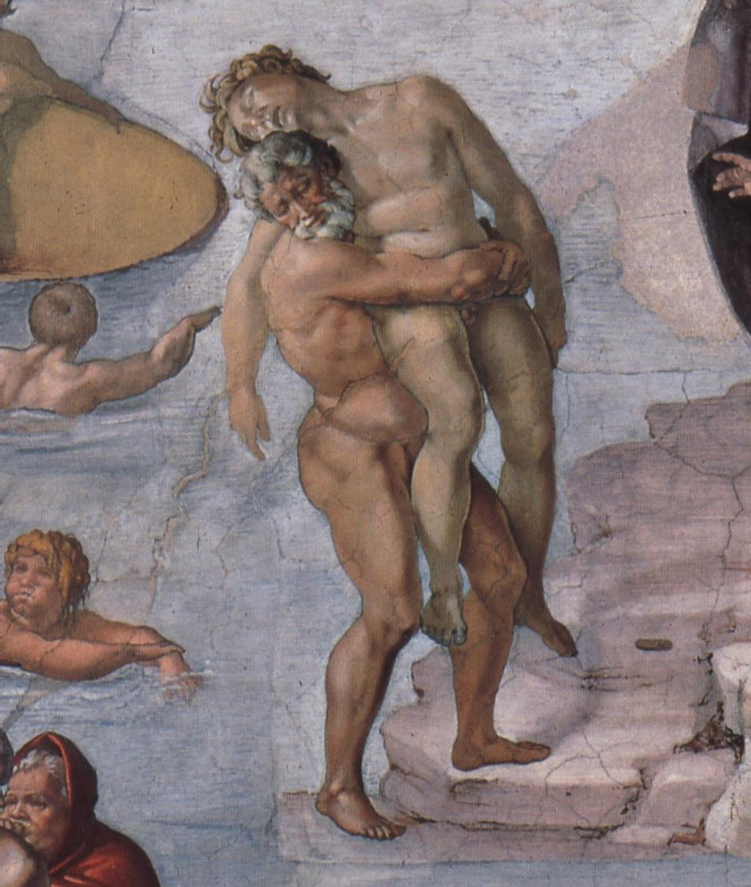

Slide 6
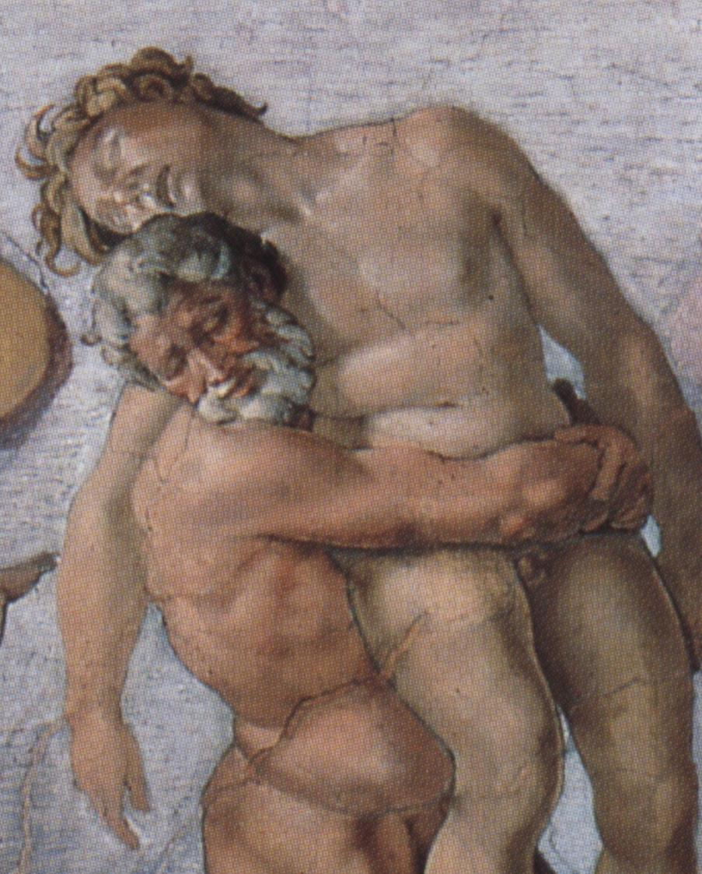

Slide 7
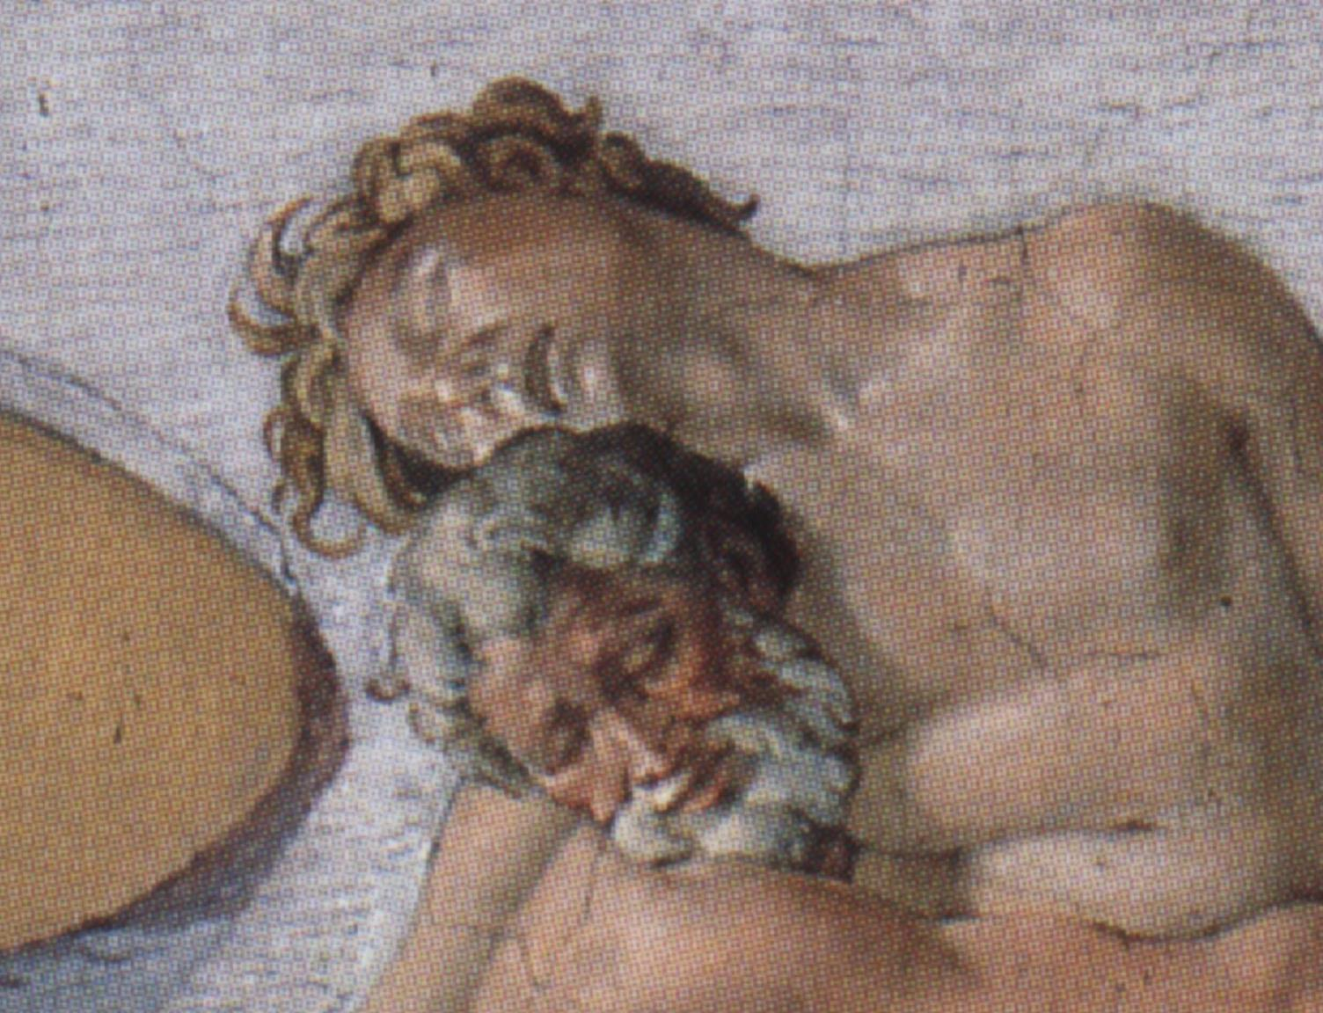

Slide 8
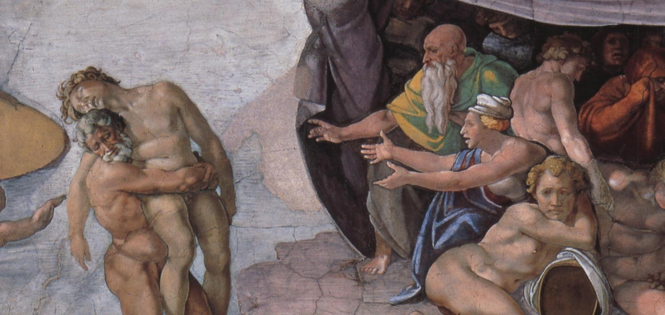
Inoltre, un uomo ancora più anziano, con una lunghissima barba, che,
tra l’altro è ritratto specularmente alla figura del profeta Zaccaria
e somigliante al ritratto di papa Giulio II,
protende la sua destra verso i due, cioè il Padre e il Figlio morto.

Slide 9
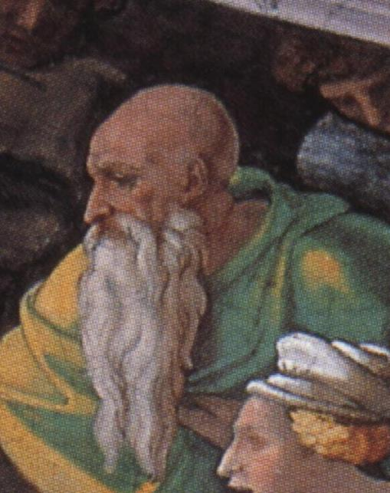
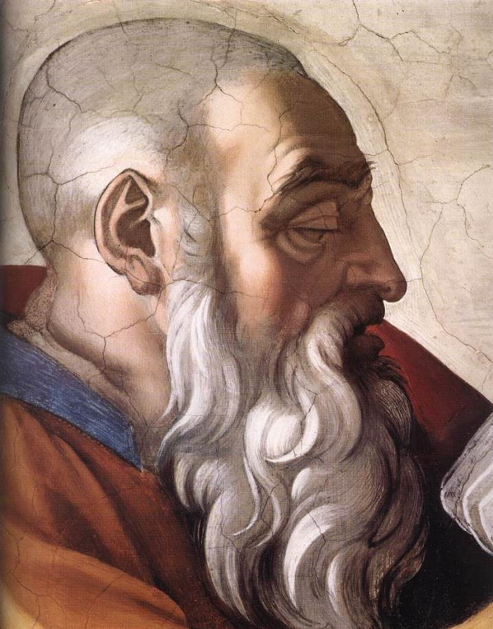

Slide 10
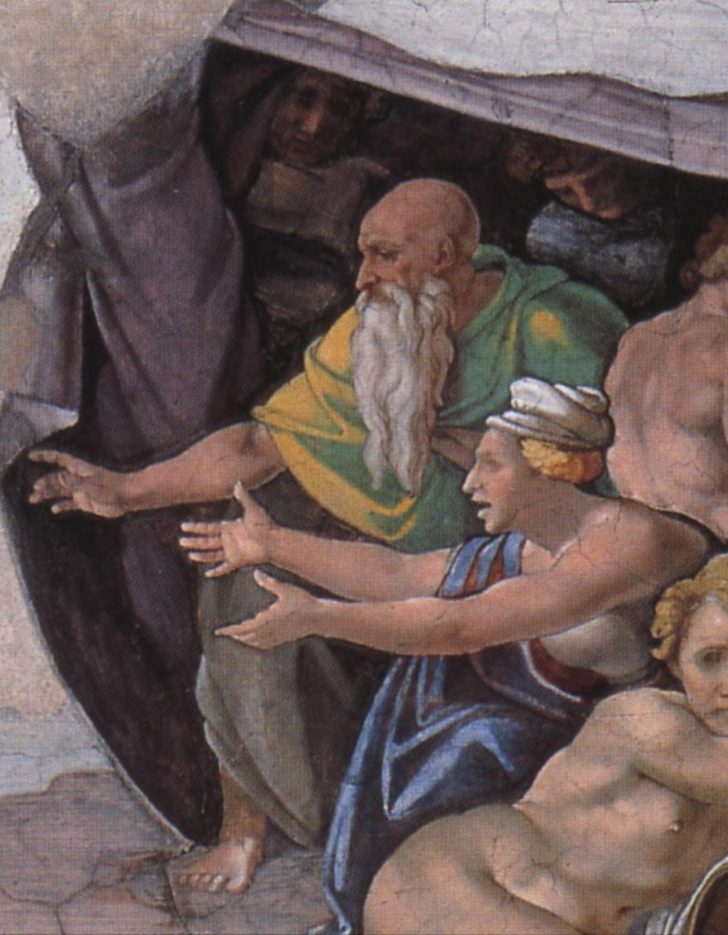
Davanti a lui
è riconoscibile una donna
un po’ più giovane di lui
ma in età comunque avanzata,
che tende
le braccia
verso il Padre
con il Figlio morto.

Slide 11
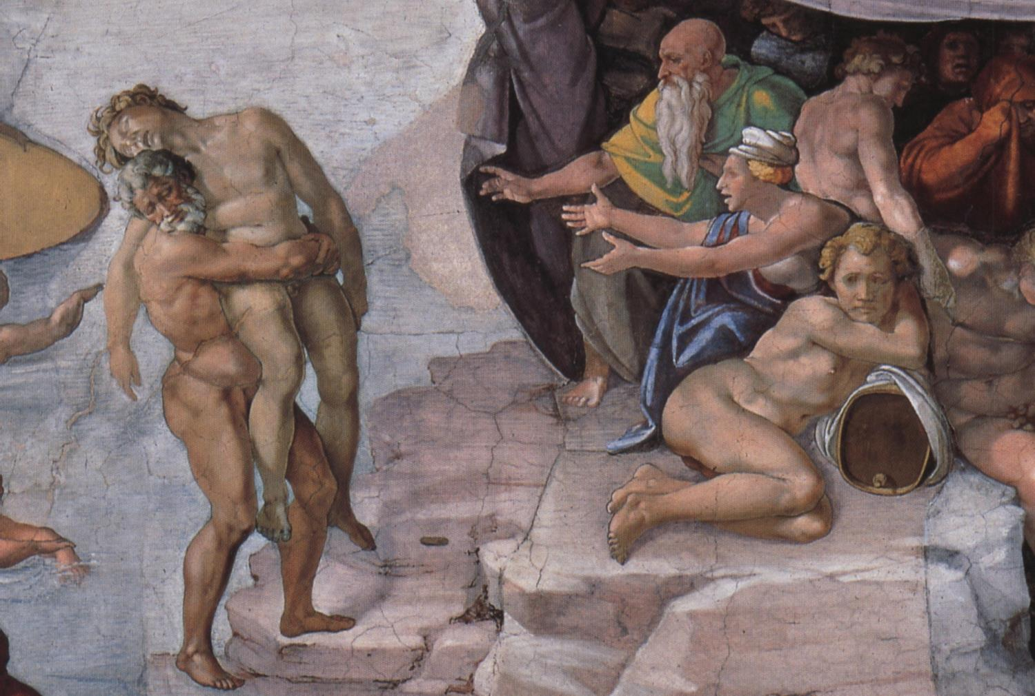
Questi due anziani che tendono le braccia in modo così appassionato rappresentano Adamo ed Eva, la prima coppia umana, invecchiata dopo il peccato originale.

Slide 12
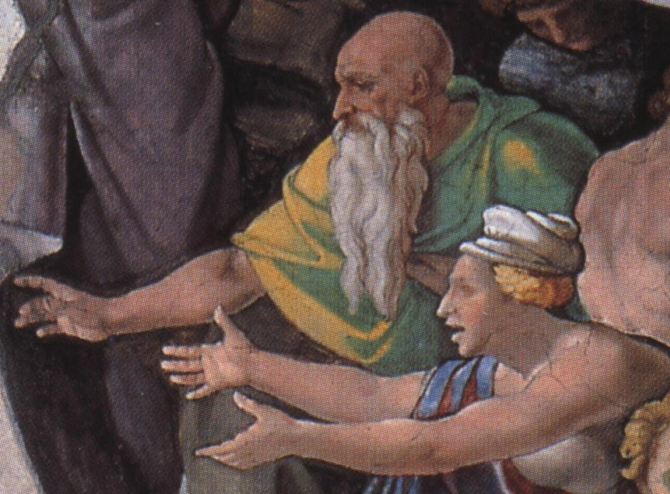

Slide 13
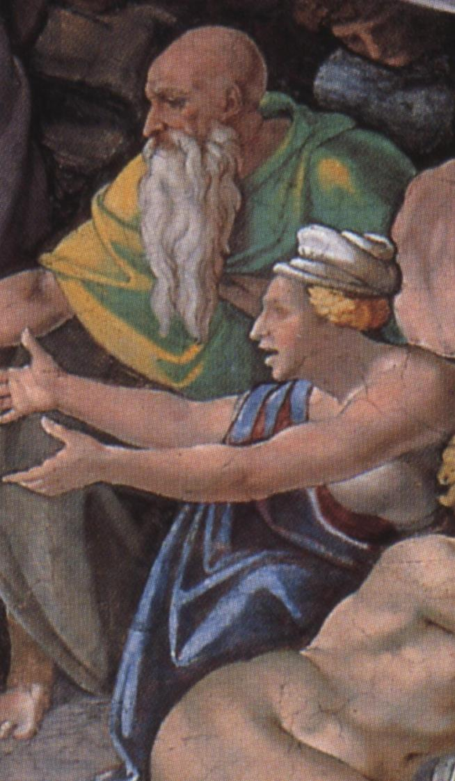
L’uomo è rivestito del peccaminoso miscuglio
dei colori verde e giallo, mentre la donna indossa
la vesta azzurra
della contemplazione
ed una fascia bianca
attorno al capo
poggia sulla sua
capigliatura.

Slide 14
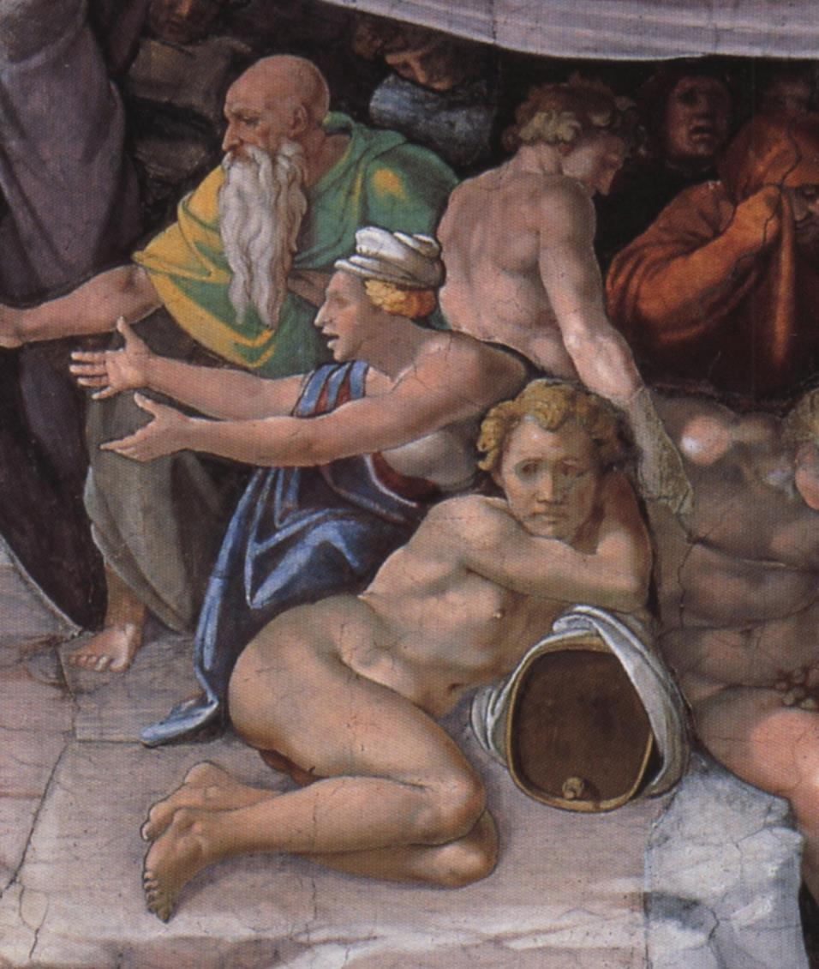
Le figure nude
più giovani
accanto ai
progenitori
sono allora facili
da riconoscere.
Il maggiore dei tre che, rannicchiato
in primo piano,
si appoggia
ad una botticella,
è Caino,
il primo figlio di Adamo ed Eva.

Slide 15
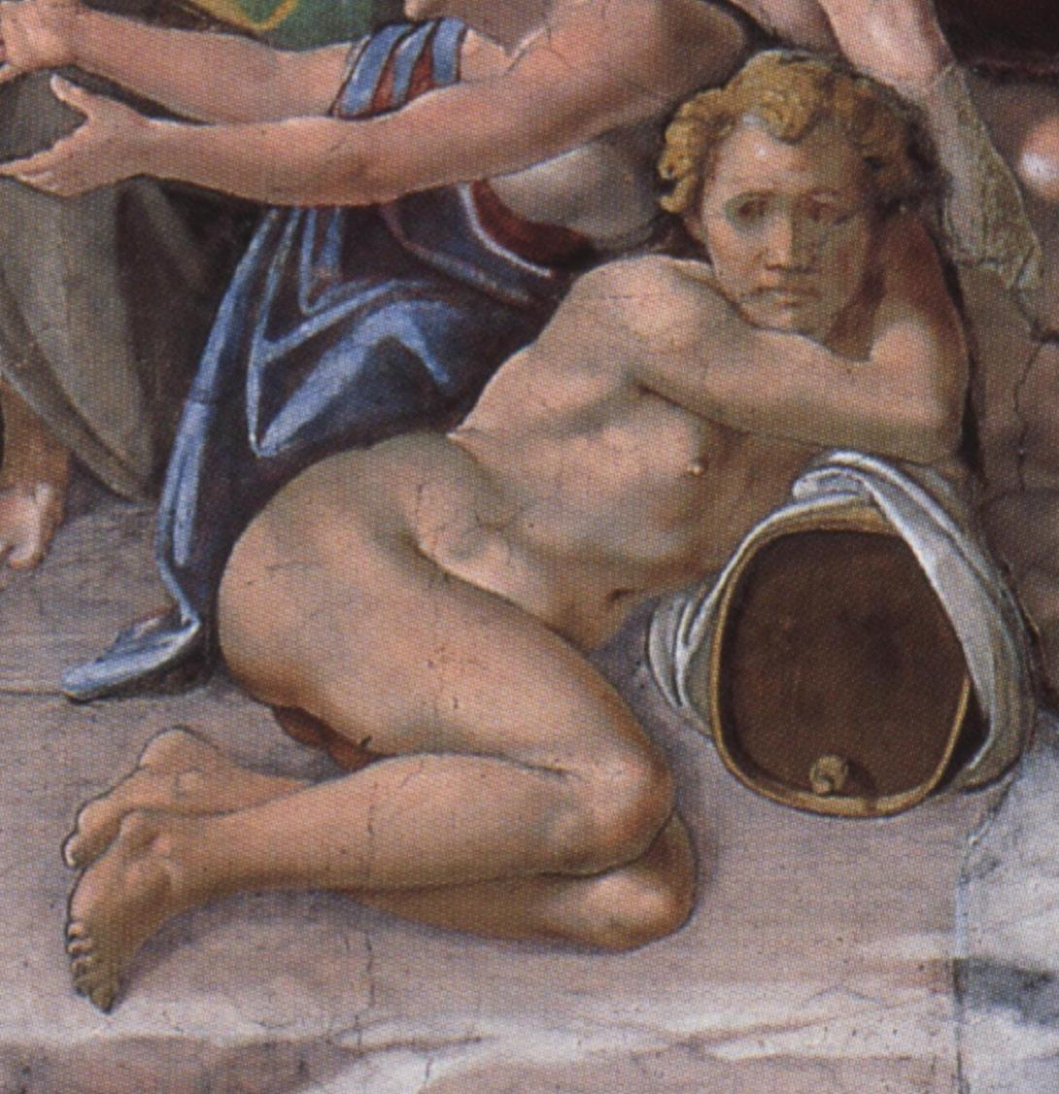
Osservando l’affresco da vicino si può addirittura riconoscere sulla sua fronte il segno
di Caino,
col quale
Dio lo contrassegnò perché nessuno potesse ucciderlo
(Gen 4,15)

Slide 16
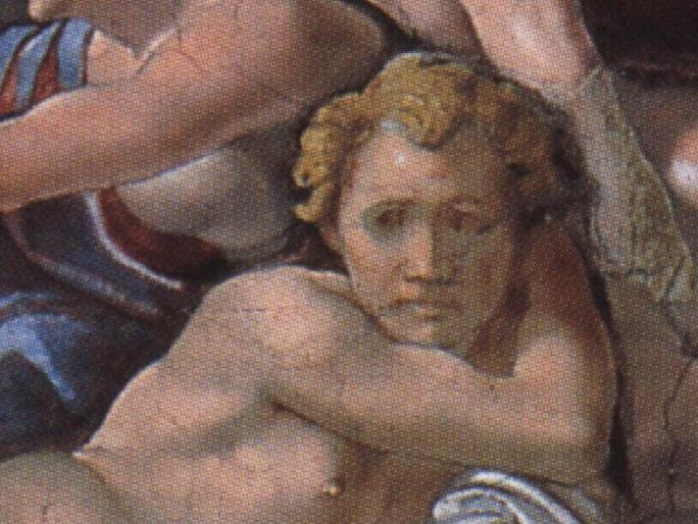

Slide 17
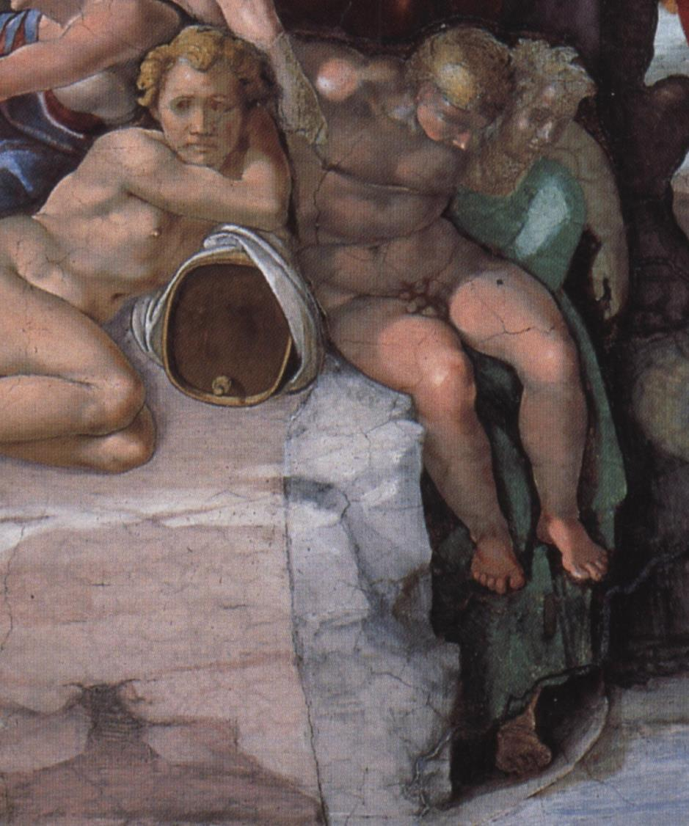
Sulla destra
accanto a Caino,
è raffigurato
il fratello Abele assassinato,
che, ormai morto,
lascia ciondolare
la testa.
Il braccio
senza vita
è gettato intorno
alle spalle
della giovane donna
vestita di verde
già menzionata.

Slide 18
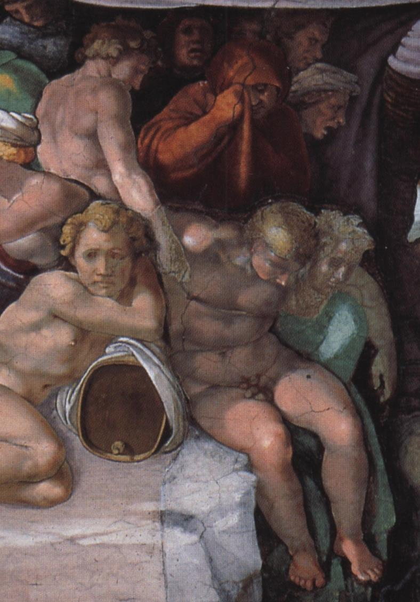
Al centro,
dietro le figure di
Caino e Abele,
si trova il più giovane
di tutto il gruppo,
anch’egli nudo.
Si tratta certamente
di Set,
il quale guarda
pensieroso
suo fratello Abele.

Slide 19
Beda il venerabile,
nel primo libro dell’Hexaemeron
scrive che tutta la discendenza di Caino
è perita nel diluvio universale.
Dunque possiamo concludere che le persone sull’isola rocciosa rappresentano coloro che,
a seguito del peccato originale commesso dai progenitori,
sono bisognosi della Redenzione
mediante la morte in croce di Gesù Cristo.
Appartengono cioè all’epoca salvifica
precedente la Legge (ante Legem).
Alcuni di loro, in primo luogo i progenitori,
verranno anch’essi liberati dall’inferno ad opera di Cristo.

Slide 20
Che cosa è avvenuto? Oggi sulla terra c'è grande silenzio,
grande silenzio e solitudine.
Grande silenzio perché il Re dorme:
la terra è rimasta sbigottita e tace
perché il Dio fatto carne si è addormentato
e ha svegliato coloro che da secoli dormivano.
Dio è morto nella carne
ed è sceso a scuotere il regno degli inferi.
Certo egli va a cercare il primo padre,
come la pecorella smarrita.
Egli vuole scendere a visitare
quelli che siedono nelle tenebre e nell'ombra di morte.
Dio e il Figlio suo vanno a liberare dalle sofferenze
Adamo ed Eva che si trovano in prigione.

Slide 21
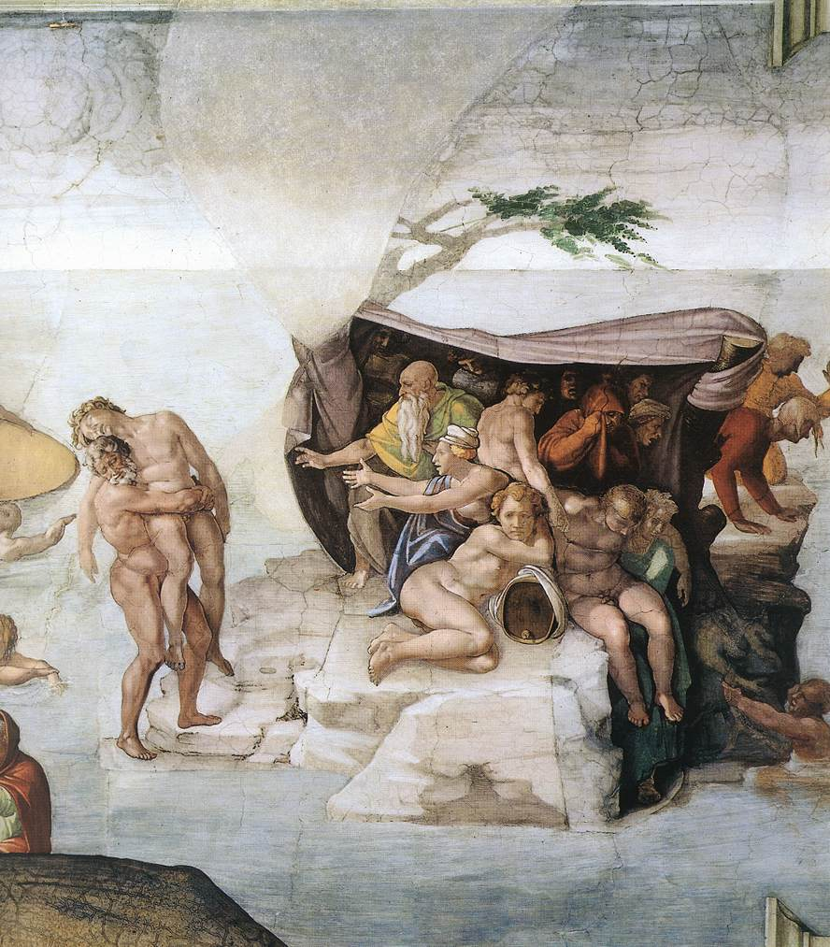

Slide 22
Il Signore entrò da loro
portando le armi vittoriose della croce.
Appena Adamo, il progenitore, lo vide,
percuotendosi il petto per la meraviglia,
gridò a tutti e disse: « Sia con tutti il mio Signore ».
E Cristo rispondendo disse ad Adamo: « E con il tuo spirito ».
E, presolo per mano, lo scosse, dicendo:
"Svegliati, tu che dormi, e risorgi dai morti,
e Cristo ti illuminerà.

Slide 23
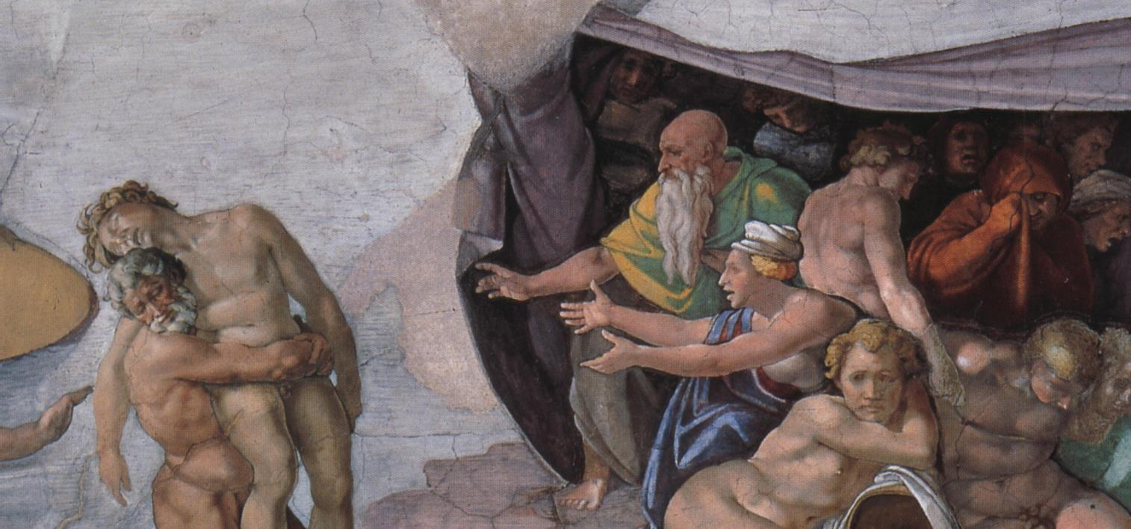

Slide 24
Io sono il tuo Dio, che per te sono diventato tuo figlio;
che per te e per questi, che da te hanno avuto origine,
ora parlo e nella mia potenza ordino a coloro che erano in carcere: Uscite!
A coloro che erano nelle tenebre: Siate illuminati!
A coloro che erano morti: Risorgete!
A te comando: Svegliati, tu che dormi!
Infatti non ti ho creato perché rimanessi prigioniero nell'inferno.
Risorgi dai morti. Io sono la vita dei morti.
Risorgi, opera delle mie mani!
Risorgi mia effige, fatta a mia immagine!
Risorgi, usciamo di qui!
Tu in me e io in te siamo infatti un'unica e indivisa natura.

Slide 25
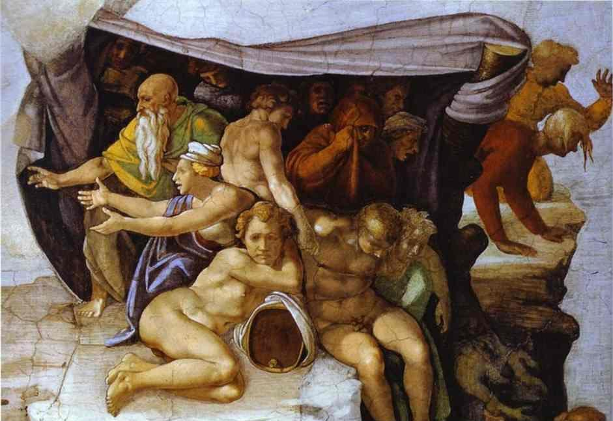

Slide 26
Per te io, tuo Dio, mi sono fatto tuo figlio.
Per te io, il Signore, ho rivestito la tua natura di servo.
Per te, io che sto al di sopra dei cieli,
sono venuto sulla terra e al di sotto della terra.
Per te uomo ho condiviso la debolezza umana,
ma poi son diventato libero tra i morti.
Per te, che sei uscito dal giardino del paradiso terrestre,
sono stato tradito in un giardino e dato in mano ai Giudei,
e in un giardino sono stato messo in croce.

Slide 27
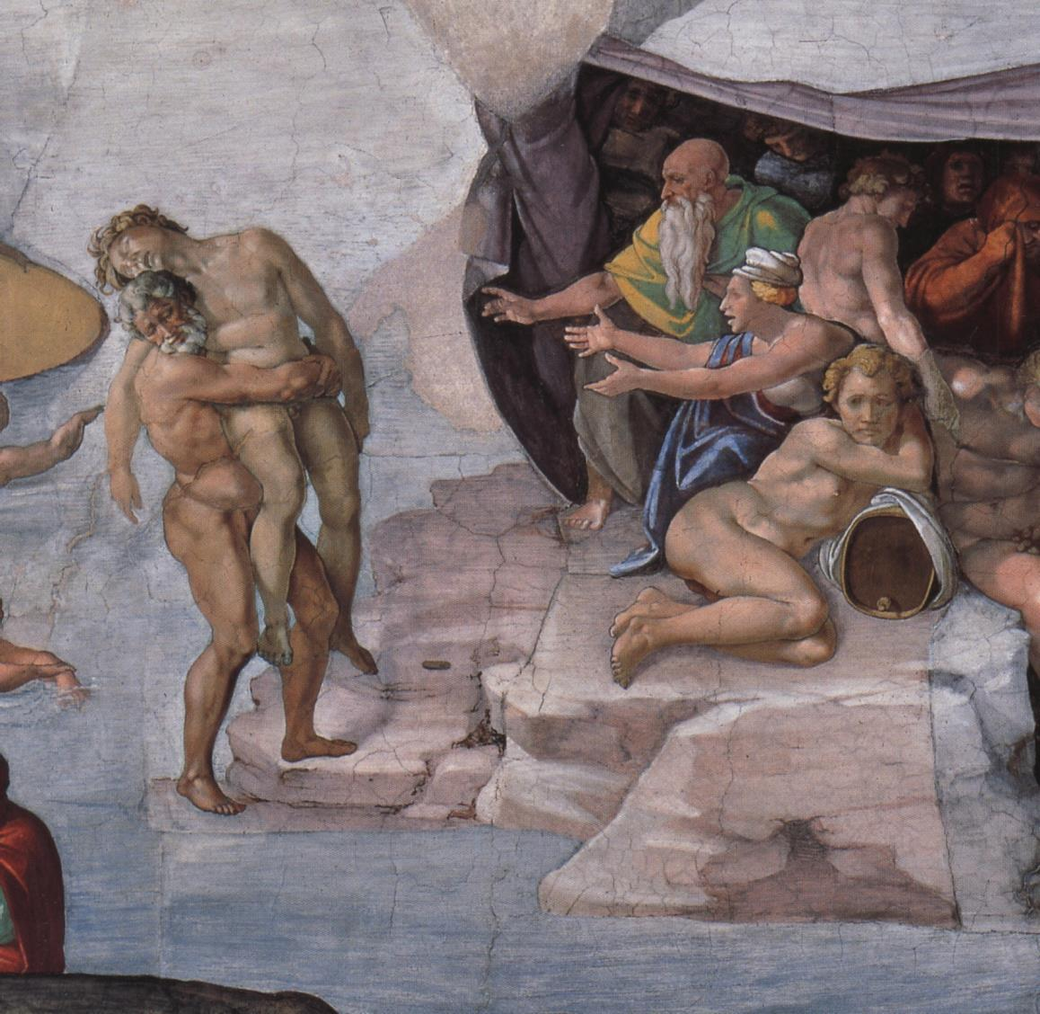

Slide 28
Guarda sulla mia faccia gli sputi che io ricevetti per te,
per poterti restituire a quel primo soffio vitale.
Guarda sulle mie guance gli schiaffi,
sopportati per rifare a mia immagine la tua bellezza perduta.
Guarda sul mio dorso la flagellazione
subita per liberare le tue spalle dal peso dei tuoi peccati.
Guarda le mie mani inchiodate al legno per te,
che un tempo avevi malamente allungato la tua mano all'albero.
Morii sulla croce e la lancia penetrò nel mio costato,
per te che ti addormentasti nel paradiso e facesti uscire Eva dal tuo fianco.
Il mio costato sanò il dolore del tuo fianco.
Il mio sonno ti libererà dal sonno dell'inferno.
La mia lancia trattenne la lancia che si era rivolta contro di te.

Slide 29
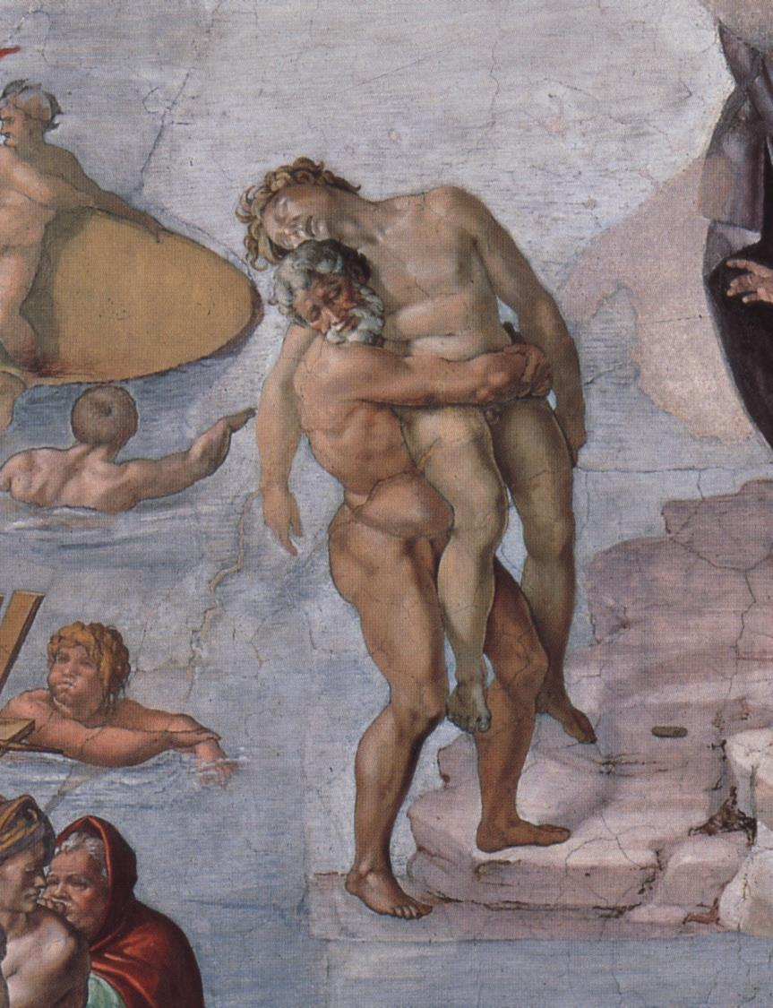

Slide 30
Sorgi, allontaniamoci di qui.
Il nemico ti fece uscire dalla terra del paradiso.
Io invece non ti rimetto più in quel giardino,
ma ti colloco sul trono celeste.
Ti fu proibito di toccare la pianta simbolica della vita,
ma io, che sono la vita, ti comunico quello che sono.
Ho posto dei cherubini che come servi ti custodissero.
Ora faccio sì che i cherubini ti adorino quasi come Dio,
anche se non sei Dio.
Il trono celeste è pronto,
pronti e agli ordini sono i portatori,
la sala è allestita,
la mensa apparecchiata,
l'eterna dimora è addobbata,
i forzieri aperti.
In altre parole, è preparato per te dai secoli eterni il regno dei cieli »."
Da un'antica « Omelia sul Sabato santo ». (PG 43, 439. 451. 462-463)

Slide 31
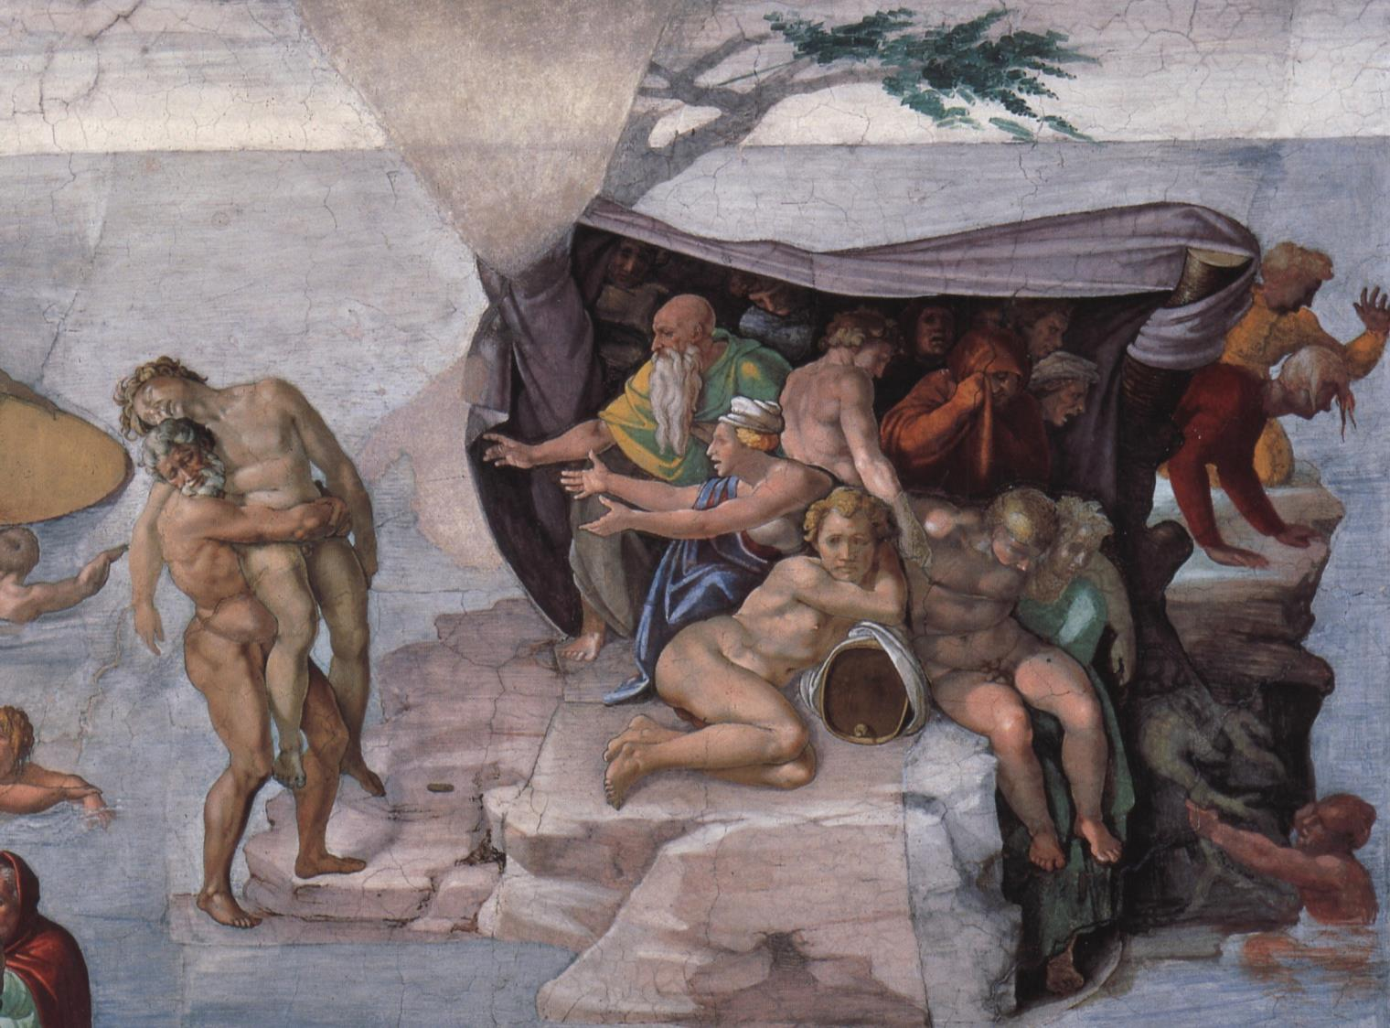

Slide 32
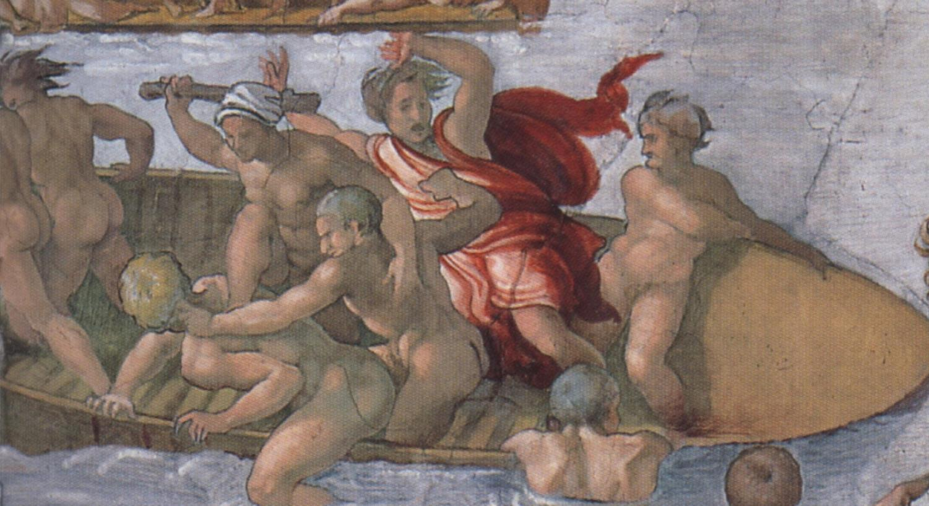
Al centro dell’affresco
alcuni cercano di salvarsi su una piccola barca.
Quasi tutte le figure sono completamente nude.

Slide 33
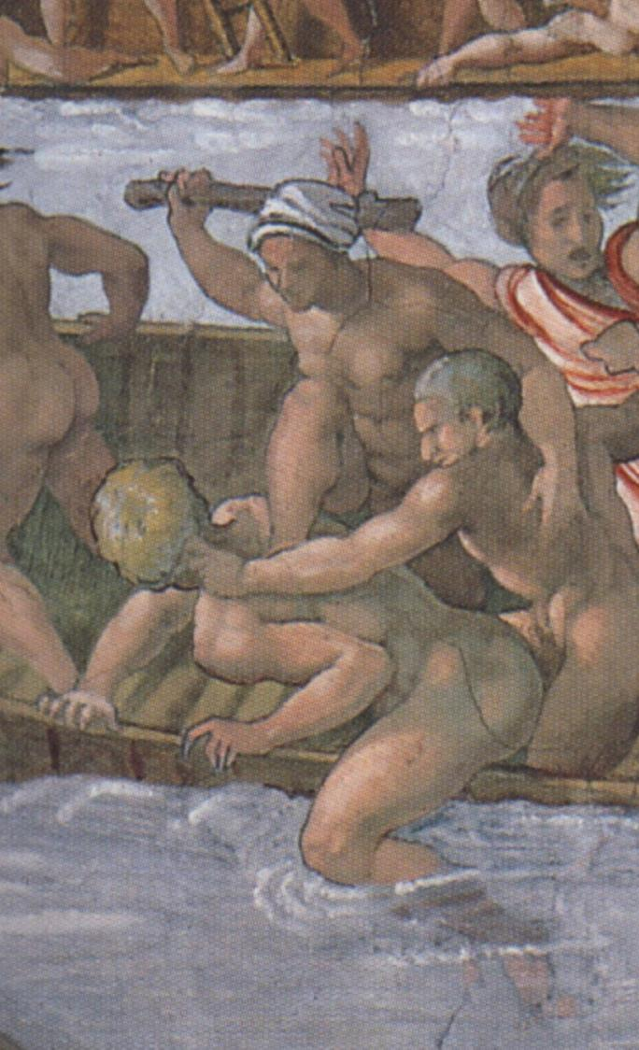
Solo la donna,
che percuote impietosamente
con una clava
l’intruso che cerca
di salire sulla barca,
ha sul capo un fazzoletto bianco-grigio
che rimanda
al colore argento dell’eloquenza.

Slide 34
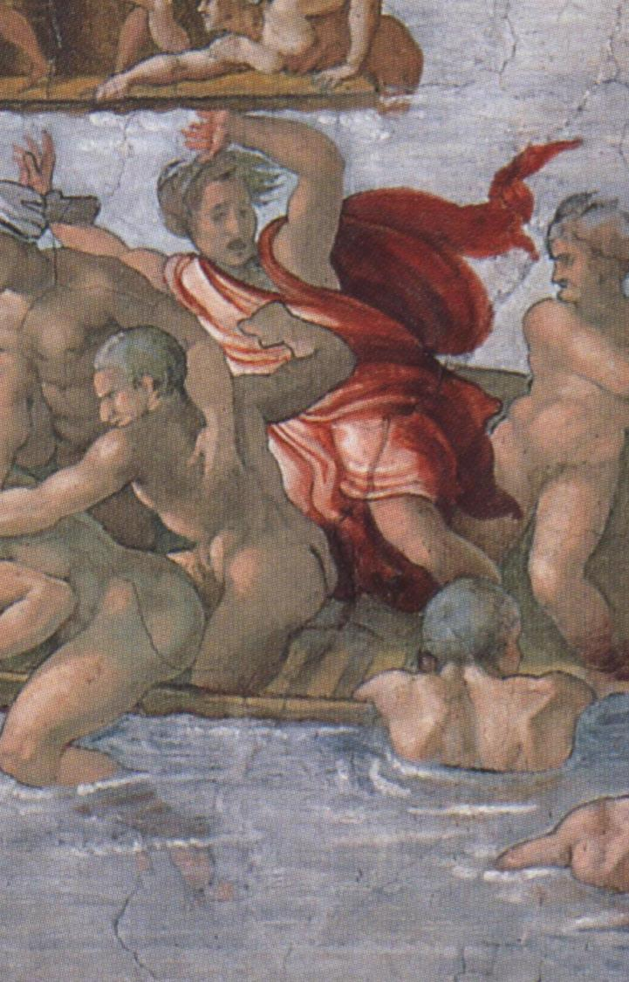
La seconda figura femminile che, in un disperato tentativo
di salvare l’equilibrio della barca che sta per rovesciarsi,
si getta all’indietro,
indossa, invece,
la veste rossa dell’amore.
Ma i suoi sforzi sono inutili: infatti, un uomo,
avvicinato a nuoto,
si è aggrappato al natante
e l’ha gravato così tanto
col suo peso che l’acqua, superando la sponda,
l’ha allagato.

Slide 35
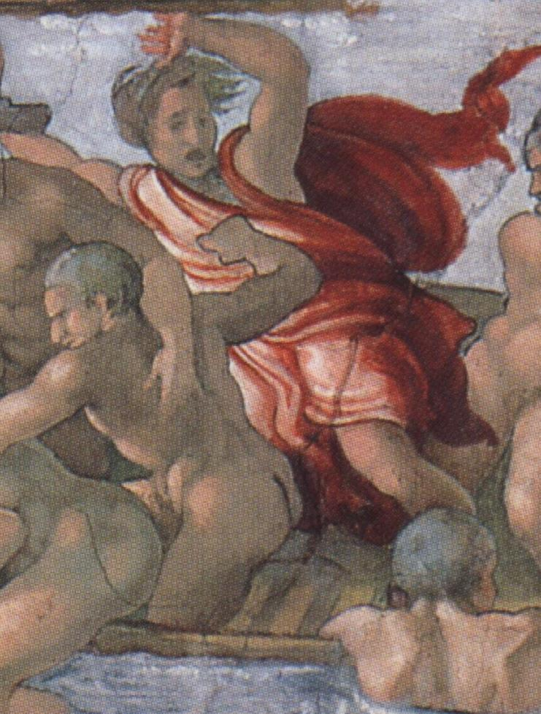
L’amore da solo
non riesce a salvare l’umanità dal diluvio,
se ognuno pensa alla propria sopravvivenza.

Slide 36
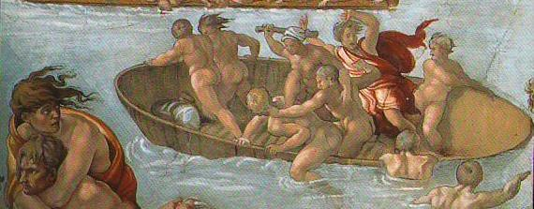
Il gruppo a bordo della barca rappresenta quelle persone che, abbandonate al loro istinto, non hanno alcuna speranza.
È questo, forse, il motivo per cui nemmeno una tra loro
indossa anche solo una pezza verde.
Così pure manca del tutto il giallo croco del discernimento spirituale.
Mai un dipinto è stata resa così efficacemente l’idea
che al di fuori dell’arca della chiesa non esiste alcuna salvezza.
A costoro mancano totalmente la fede e la speranza.

Slide 37
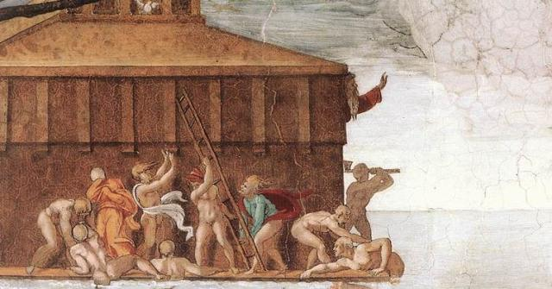
Anche le persone che cercano di salvarsi
salendo sull’arca dall’esterno
sono prive di fede.

Slide 38
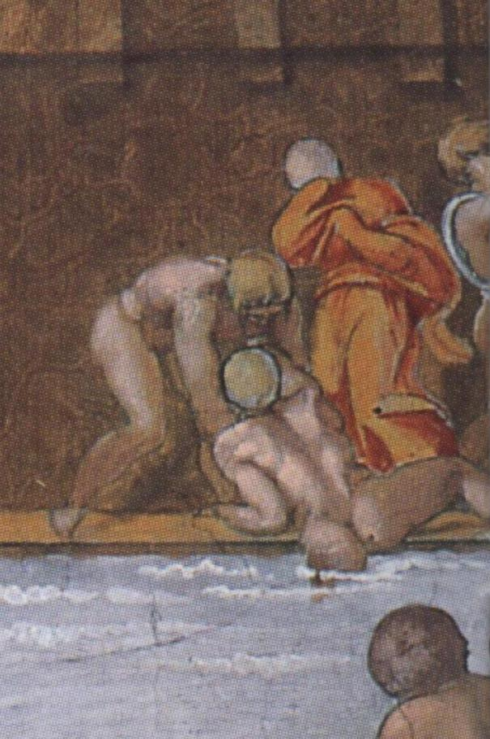
Una di queste figure,
come già abbiamo visto,
porta la veste giallo croco
del discernimento spirituale,
ma il suo fazzoletto bianco sul capo, che simboleggia la fede, copre del tutto il suo volto,
sicchè questa donna
non vede assolutamente nulla.
Questa figura
sembra rappresentare
la fede cieca e non illuminata
delle persone
che non si salveranno
non trovando più
l’entrata dell’arca.

Slide 39
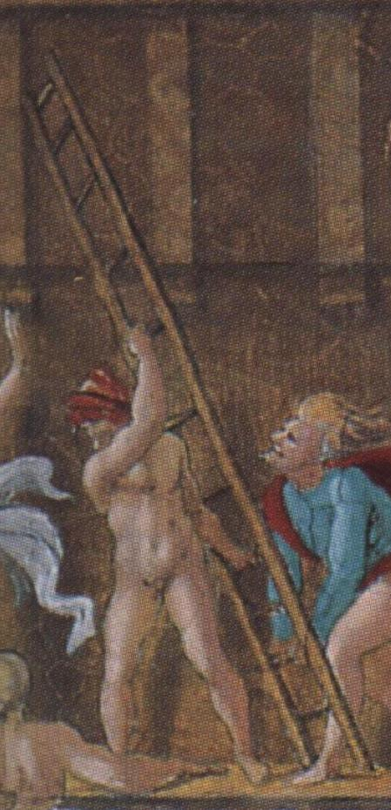
Il gruppo dei tre
che ricorrono ad una scala
per salire
compie il disperato tentativo, destinato al fallimento,
di raggiungere
la salvezza nell’arca.
La figura femminile
quasi completamente nuda
che sorregge la scala
porta sul capo
il fazzoletto rosso dell’amore.

Slide 40
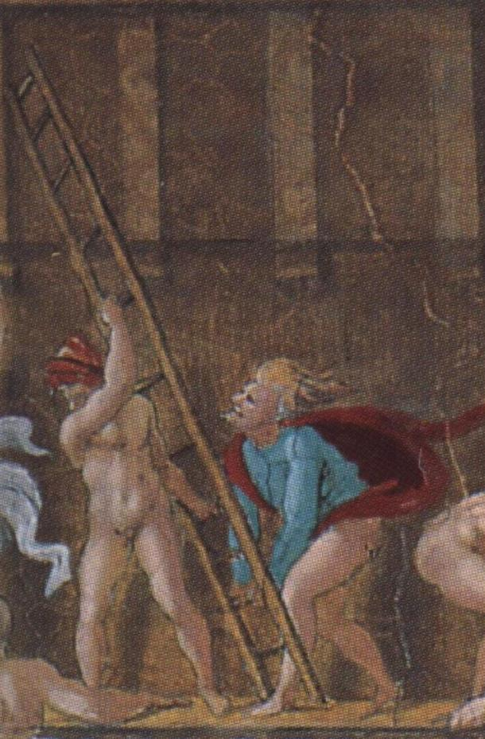
Un uomo
dal biondo ciuffo di capelli
che si agitano al vento,
vestito di un camiciotto verde troppo corto
e in un mantello rosso,
sta posizionando
attentamente la scala.

Slide 41
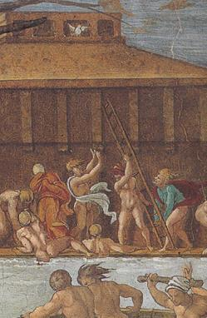
Un’altra figura,
probabilmente un uomo,
con le braccia tese,
cerca di puntellare la scala, stando, però
ad un certa distanza,
temendo si ribalti.
Anche quest’uomo è nudo
e veste solo di un tessuto
grigio chiaro che,
buttato sulle sue spalle,
batte attorno al suo corpo.
Il grigio chiaro ricorda l’argento dell’eloquenza.

Slide 42
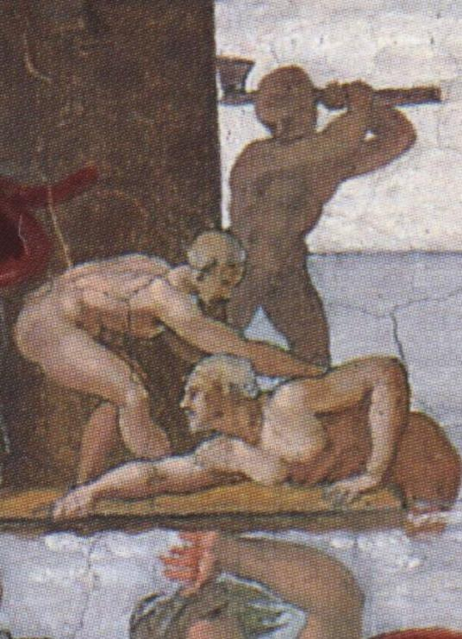
I tentavi di entrare nell’arca tuttavia sono vani,
perché, non visto,
si avvicina da destra
un uomo nudo che,
dietro di loro,
leva in aria una zappa
per ucciderli: è la morte.
Chi nell’ultimo giorno
non si trova ancora
nell’arca protettrice,
verrà sorpreso dalla morte.
Tutti i tentativi
di aiutarsi reciprocamente
non giovano a nulla.

Slide 43
Epoche del tutto diverse vengono accostate nell’affresco
del diluvio universale di Michelangelo:
il tempo prima della Legge,
rappresentato dalle persone che si trovano sull’isola rocciosa,
il tempo della Grazia, cioè della Chiesa,
i cui membri salgono sulla sommità del monte
coronato dall’albero spoglio segno di speranza;
il tempo al di fuori della Grazia che,
instabile nella sua continuità,
non conosce alcuna legge illuminante
e che trova atroce raffigurazione nelle persone sulla barca la quale, essendo troppo piccola, è una trappola mortale
per i passeggeri che litigano tra loro;
e, da ultimo, la fine del tempo
come morte di ogni essere umano.

Slide 44
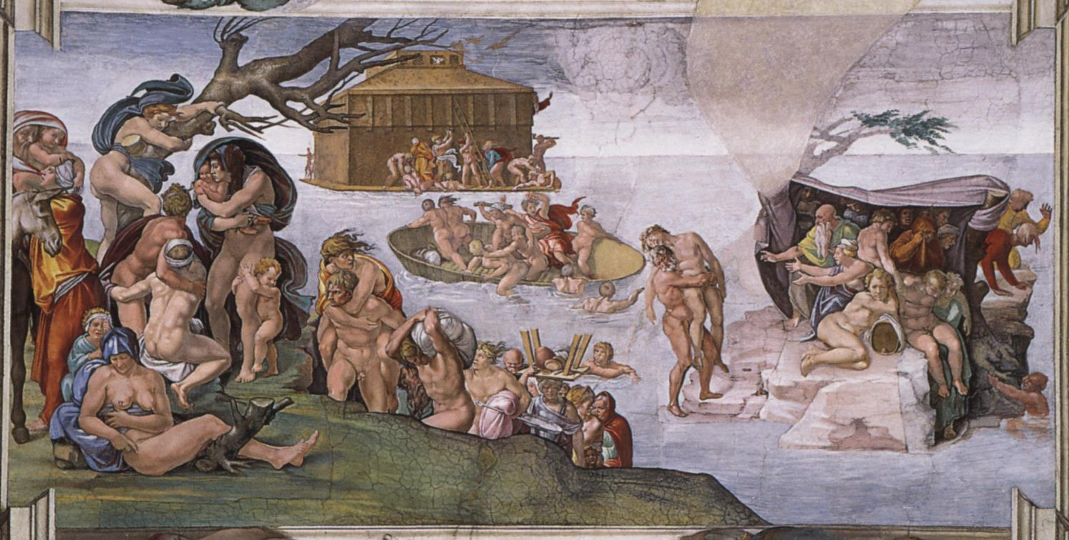

Slide 45
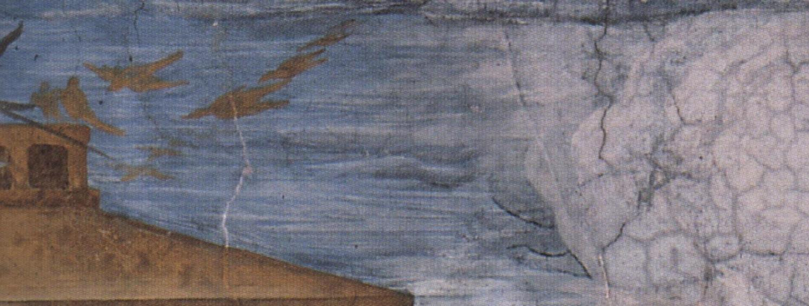
In alto sulla sommità dell’arca trovano spazio
i nidi per gli uccelli.
Gli uccelli, tra i quali alcuni planano sulla sommità dell’arca, secondo Ugo di san Vittore,
sono simbolo delle anime contemplative.

Slide 46
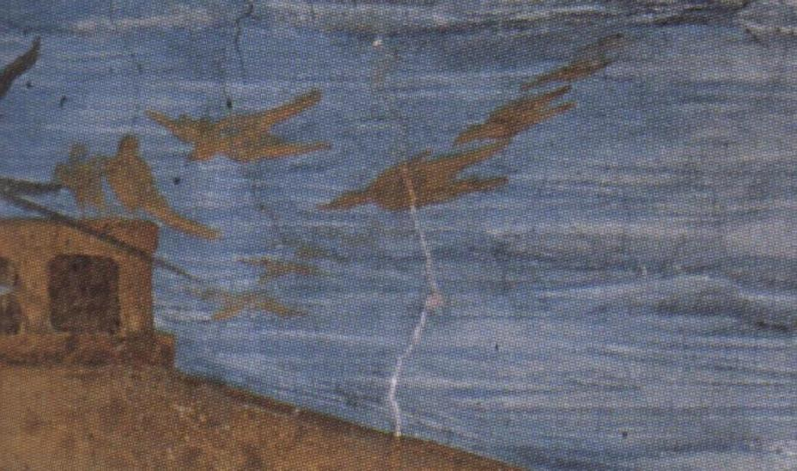
Essi sono incapaci di trovare rifugio sulla terra e ritornano sempre all’arca, vale a dire, alla Chiesa come luogo di riposo.

Slide 47
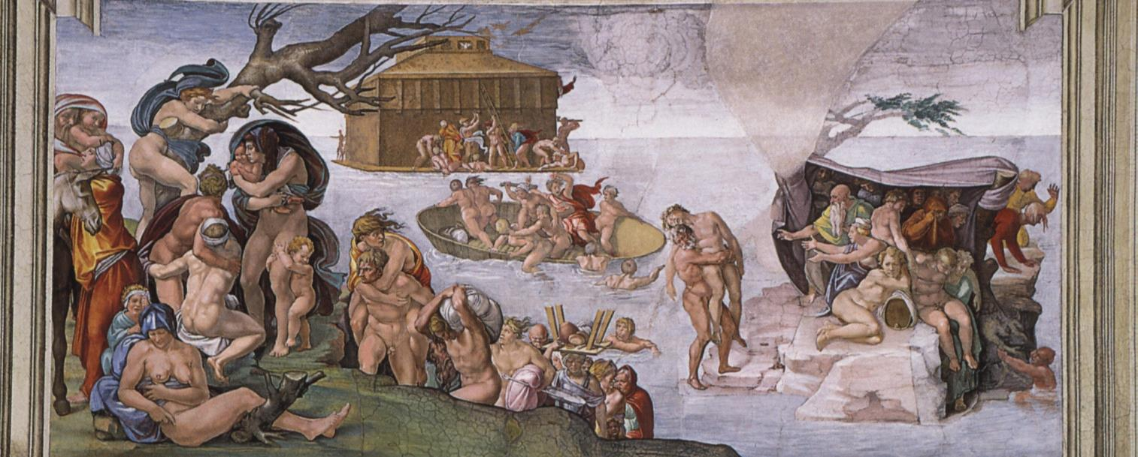
Il particolare degli uccelli di ritorno all’arca è purtroppo riconoscibile a stento guardando da terra verso la volta della Cappella:
infatti la distanza tra il pavimento e il culmine della volta
raggiunge l’altezza di venti metri e settanta centimetri.

